Slide 1
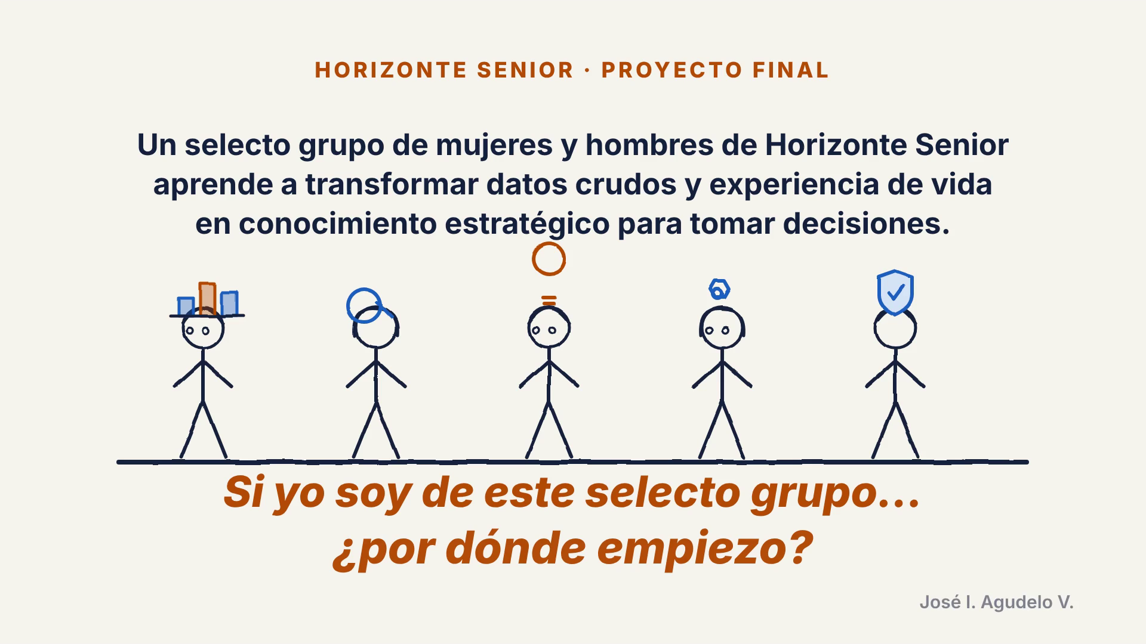
Notes:
[0:00–0:30] Dejar que el video corra solo. Decir poco: 'Somos un selecto grupo… y la pregunta es: ¿por dónde empiezo?'

Slide 2
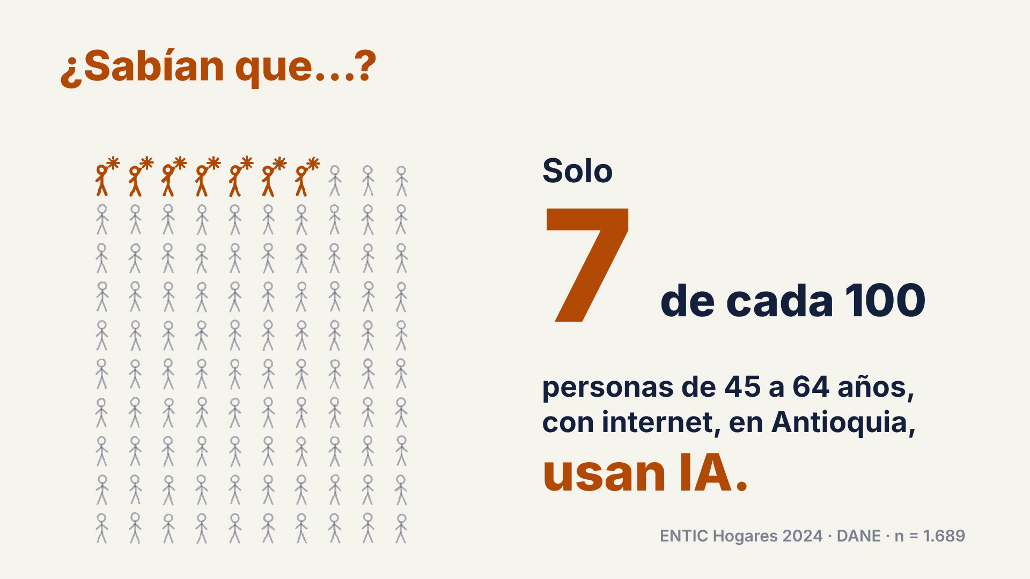
Notes:
[0:30–1:00] Dejar que aparezca el 7. Decir: 'En Antioquia, solo 7 de cada 100 personas de 45 a 64 años con internet usan IA. ¿Por qué? ¿Y qué hacemos?'

Slide 3
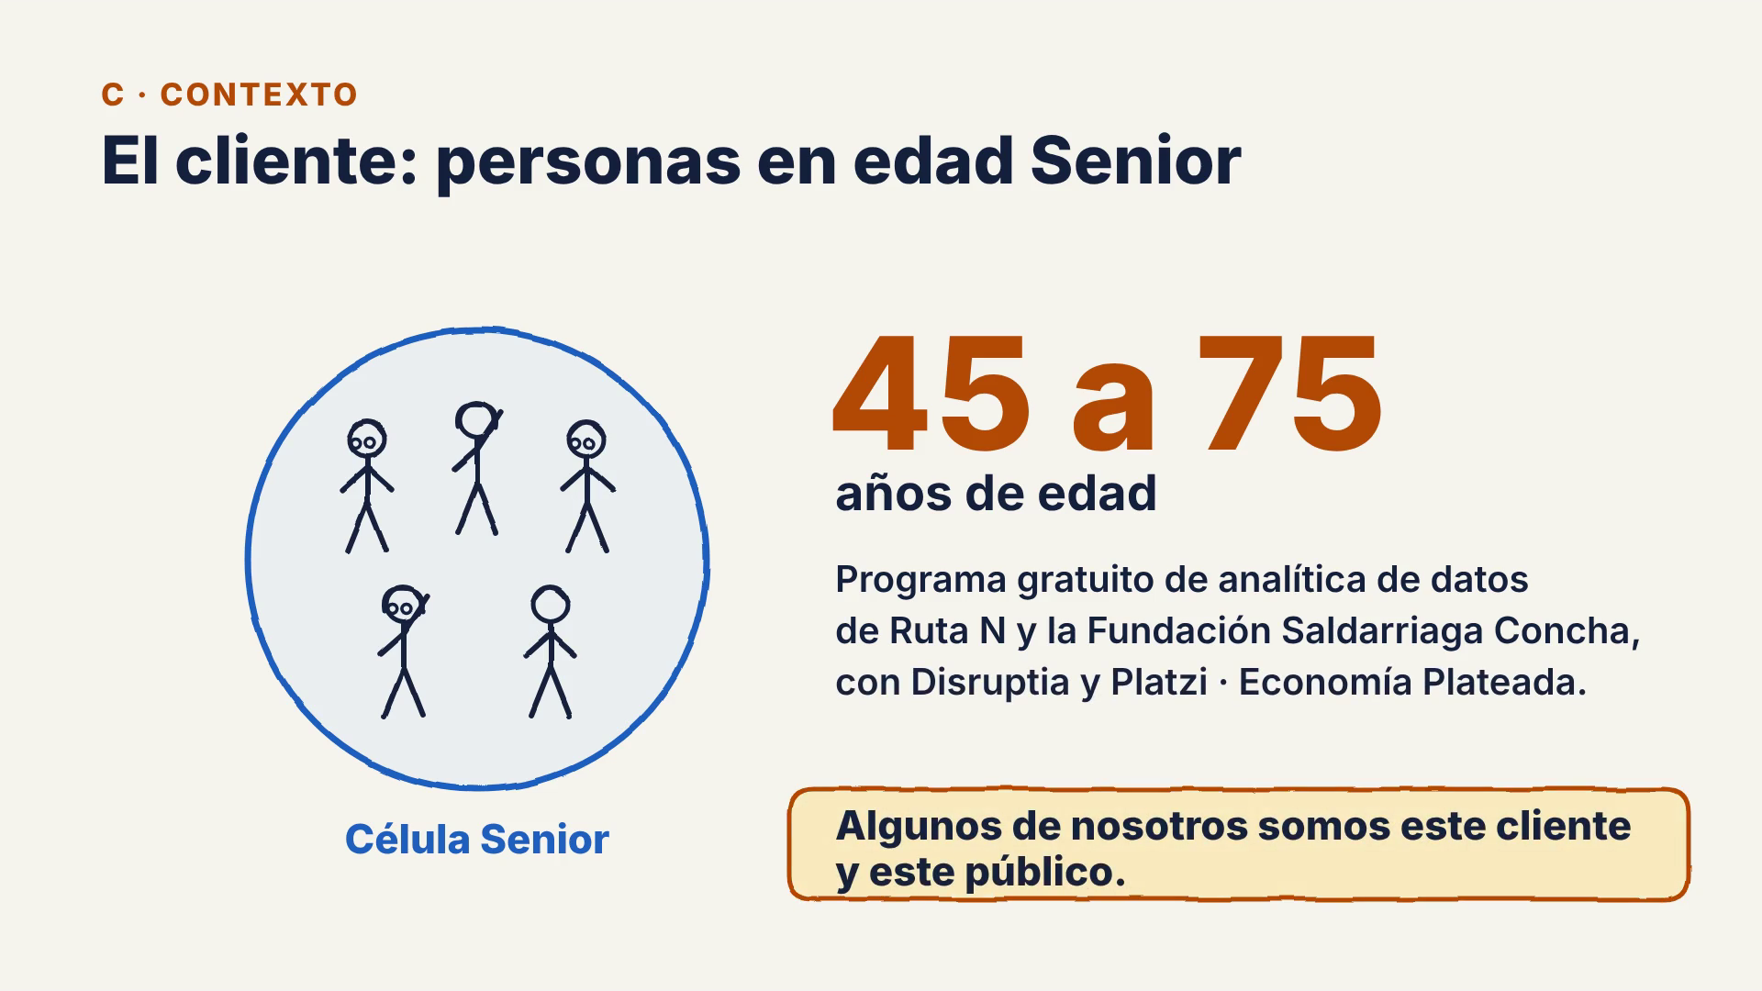
Notes:
[1:00–1:25] 'Nuestro cliente: personas de 45 a 75 años, como muchos de nosotros. Ruta N y Saldarriaga Concha nos formaron en analítica.'

Slide 4
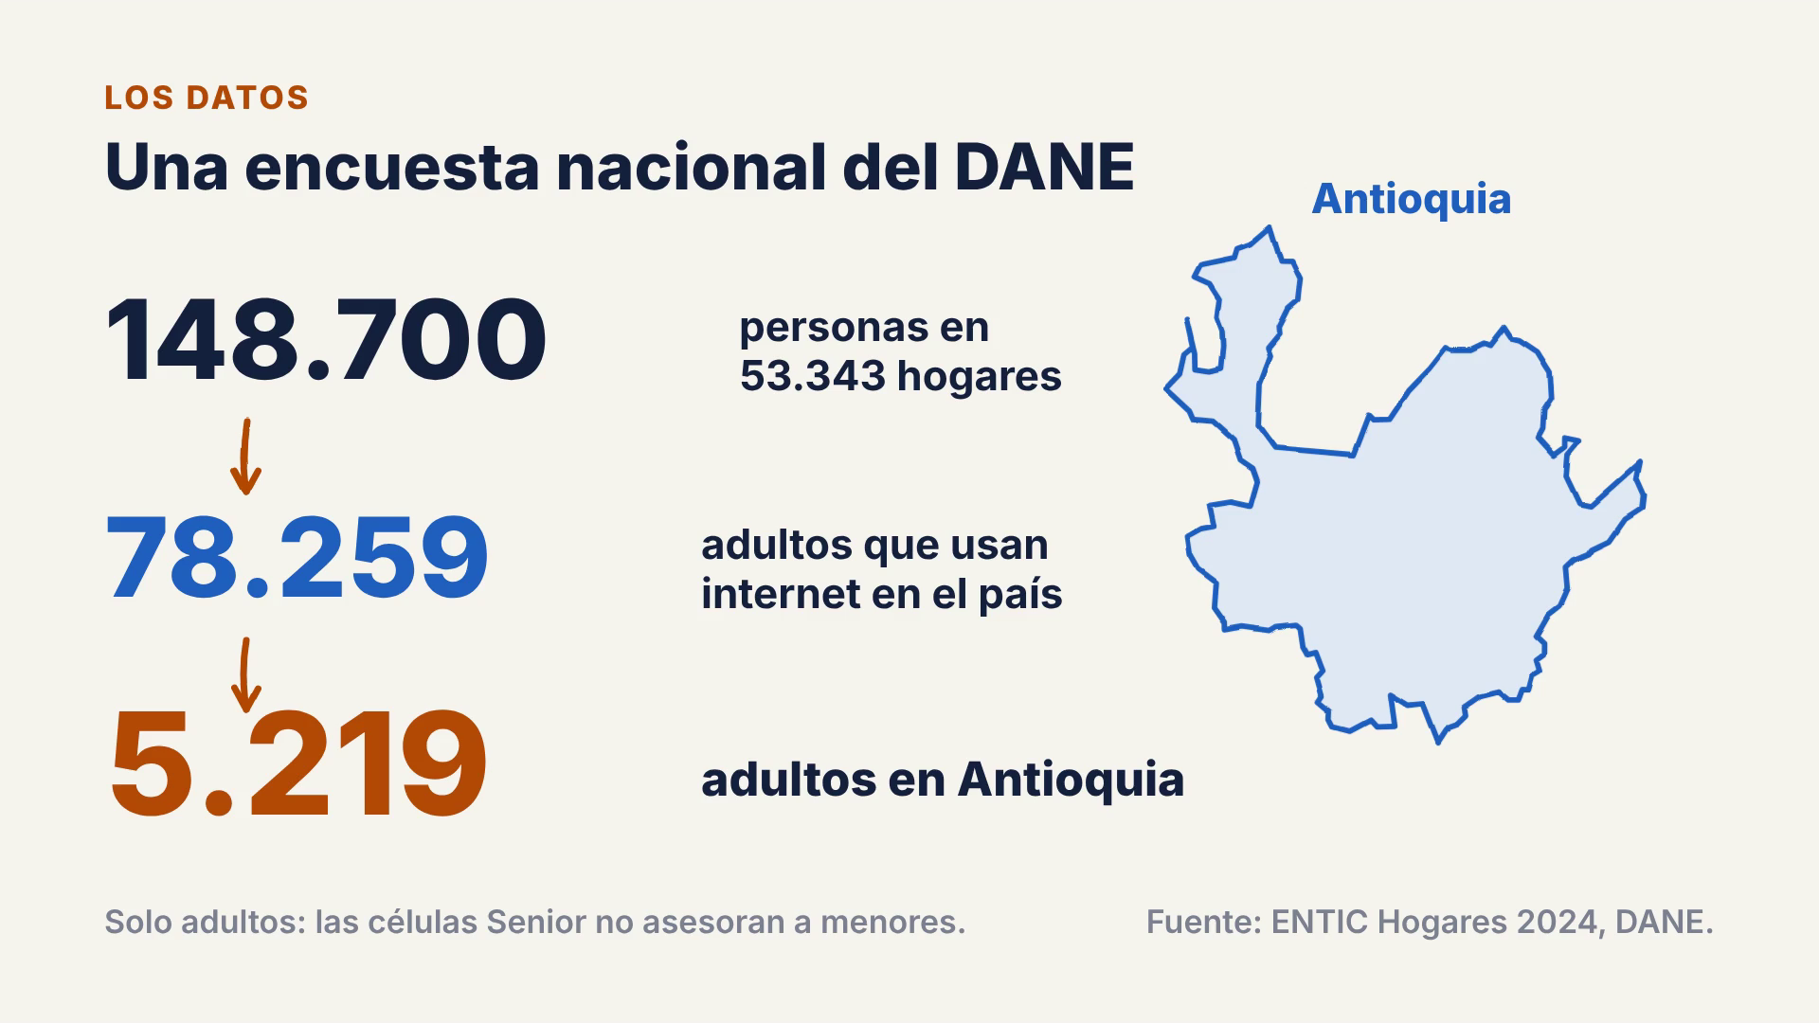
Notes:
[1:25–1:50] 'Los datos: ENTIC Hogares 2024 del DANE. 148.700 personas, 78.259 adultos con internet en el país y 5.219 en Antioquia. Solo adultos.'

Slide 5
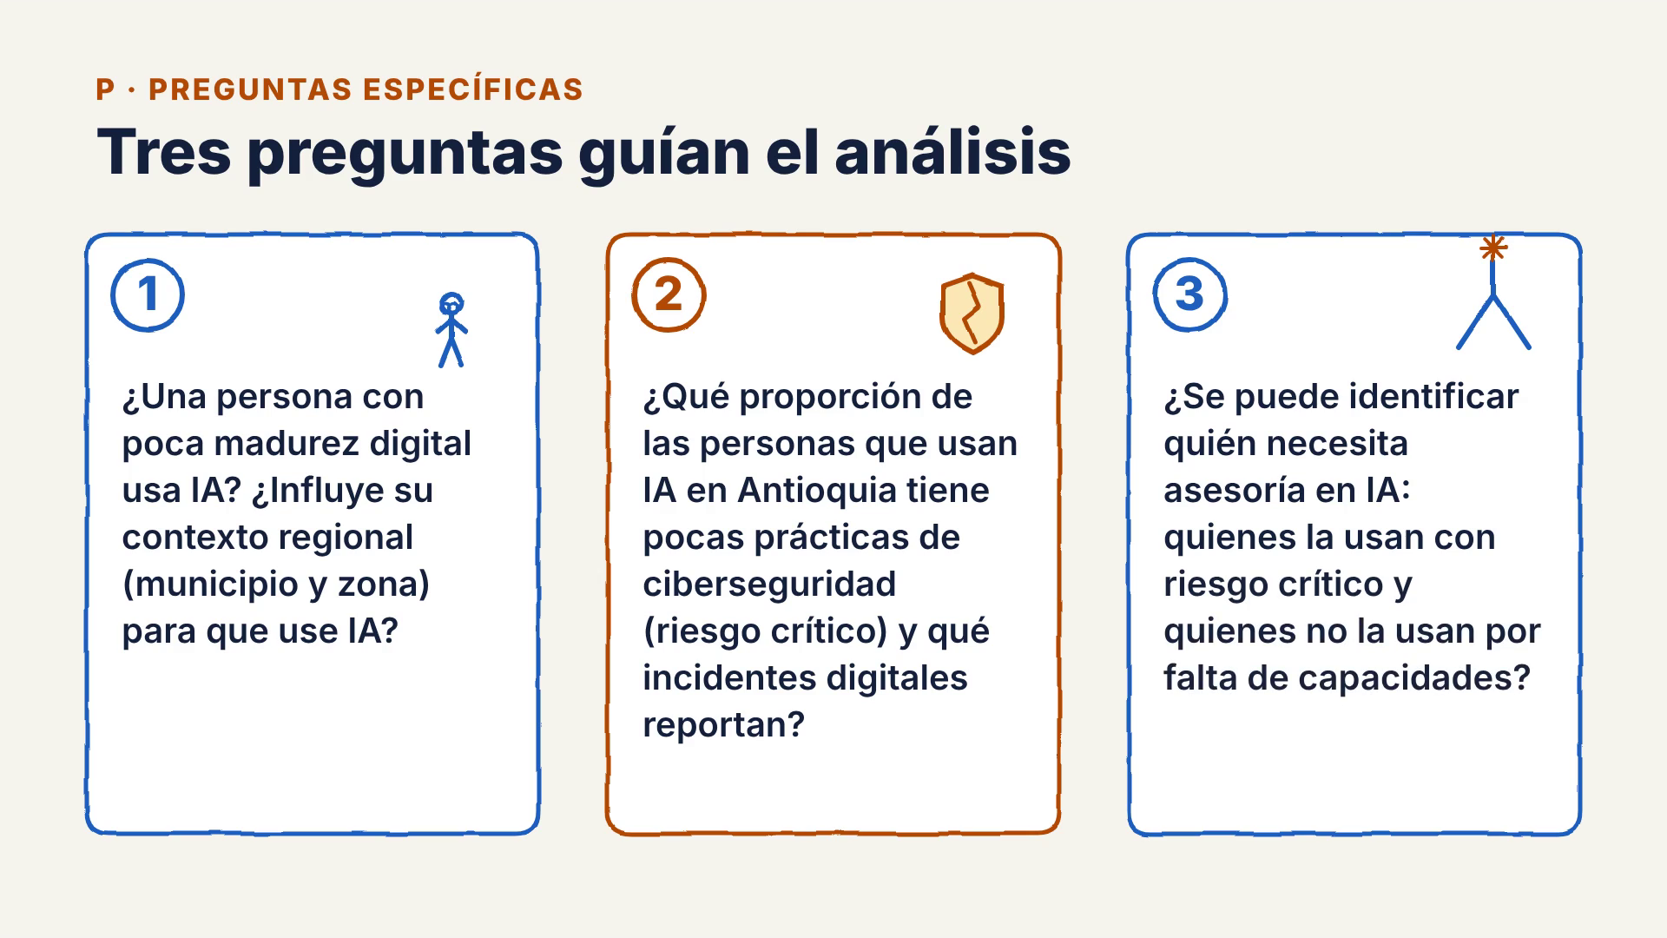
Notes:
[1:50–2:25] Leer cada pregunta a medida que aparece. Si se queda corto de tiempo: solo decir 'madurez digital', 'riesgo y ciberseguridad' y 'quién necesita asesoría'.

Slide 6
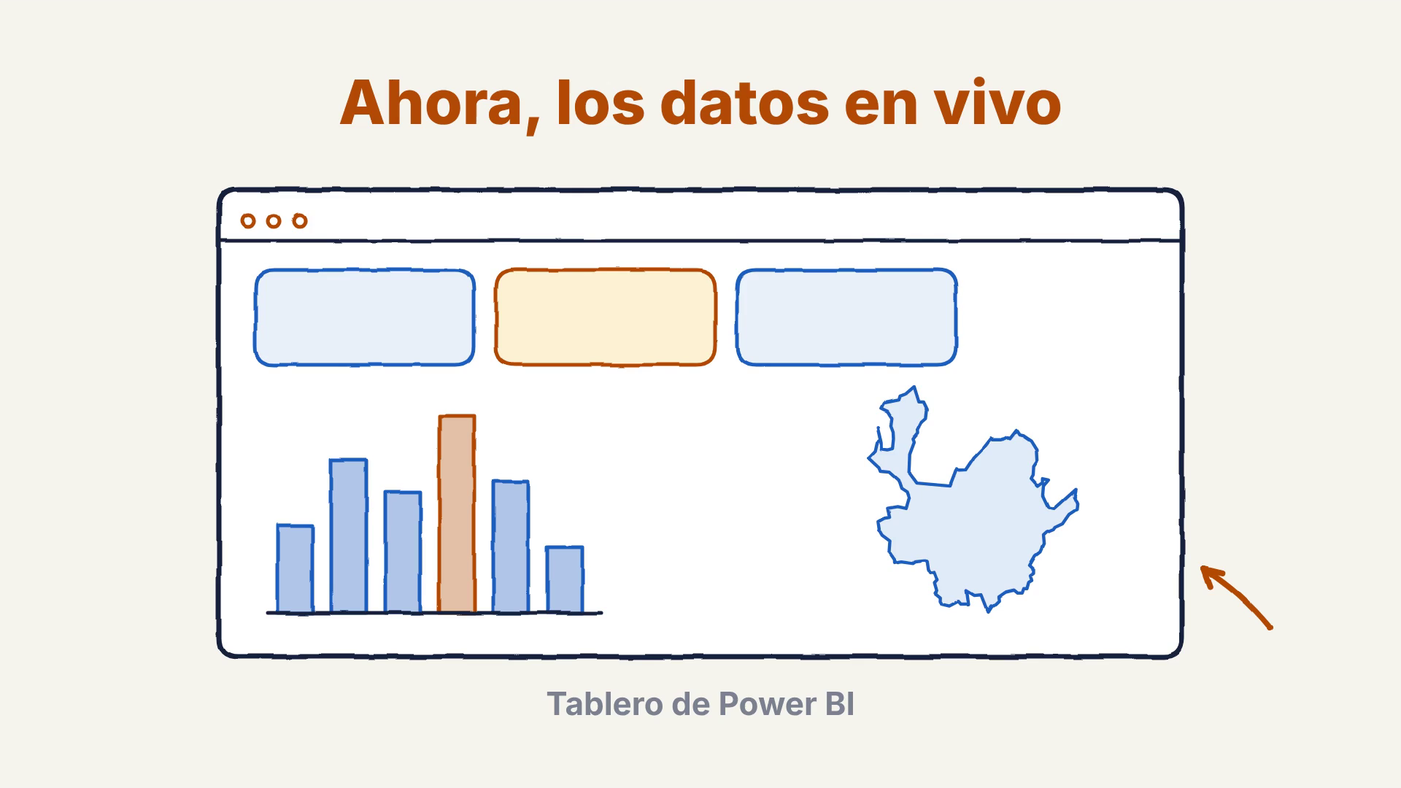
Notes:
[2:25–2:40] 'Vamos al tablero.' Cuando termine el video: Alt+Tab a Power BI (página 3).

Slide 7
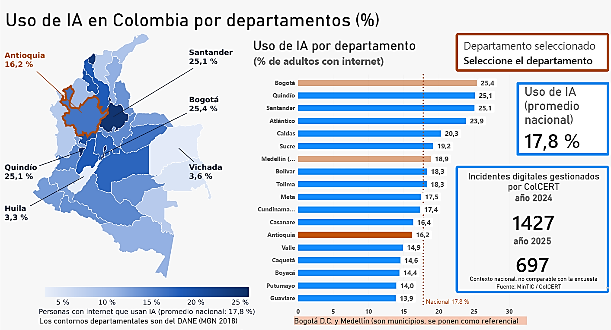
Notes:
[2:40–4:20] DEMO EN VIVO (≈1:30). Página 3: municipio/zona → uso de IA. Página de riesgo: 29,2 % y 25,4 % vs 10,6 %. Página de segmentos: quién necesita asesoría. Regresar a esta presentación con Alt+Tab.

Slide 8
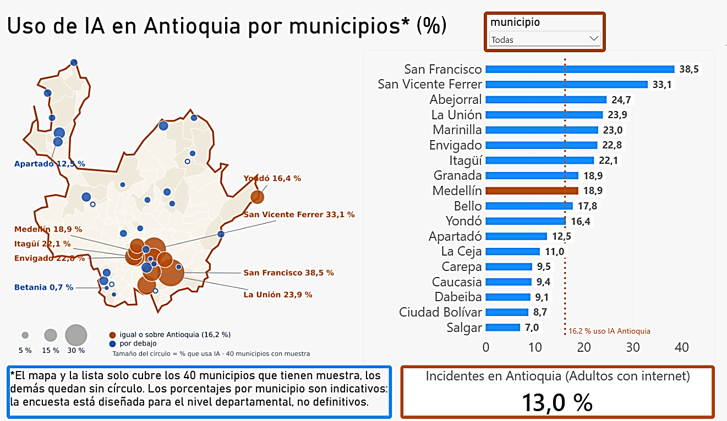
Notes:
[2:40–4:20] DEMO EN VIVO (≈1:30). Página 3: municipio/zona → uso de IA. Página de riesgo: 29,2 % y 25,4 % vs 10,6 %. Página de segmentos: quién necesita asesoría. Regresar a esta presentación con Alt+Tab.

Slide 9
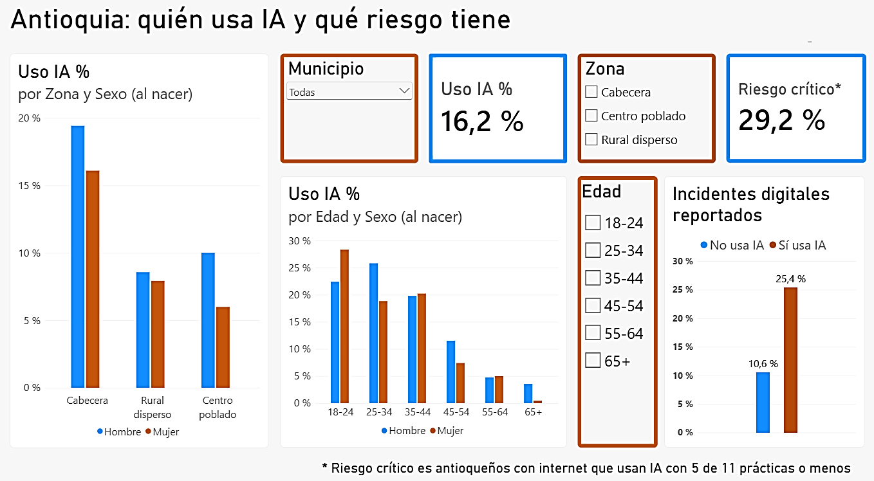
Notes:
[2:40–4:20] DEMO EN VIVO (≈1:30). Página 3: municipio/zona → uso de IA. Página de riesgo: 29,2 % y 25,4 % vs 10,6 %. Página de segmentos: quién necesita asesoría. Regresar a esta presentación con Alt+Tab.

Slide 10
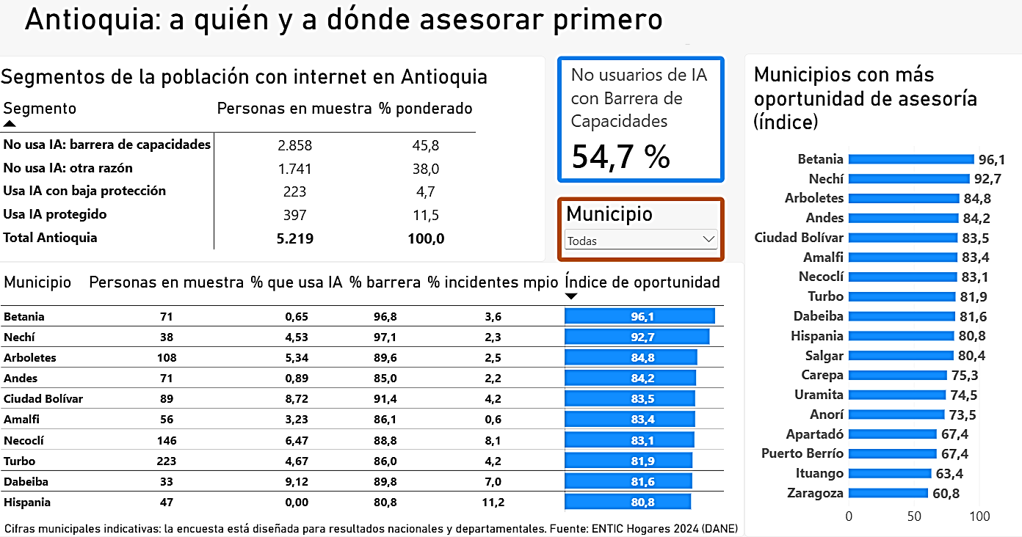
Notes:
[2:40–4:20] DEMO EN VIVO (≈1:30). Página 3: municipio/zona → uso de IA. Página de riesgo: 29,2 % y 25,4 % vs 10,6 %. Página de segmentos: quién necesita asesoría. Regresar a esta presentación con Alt+Tab.

Slide 11
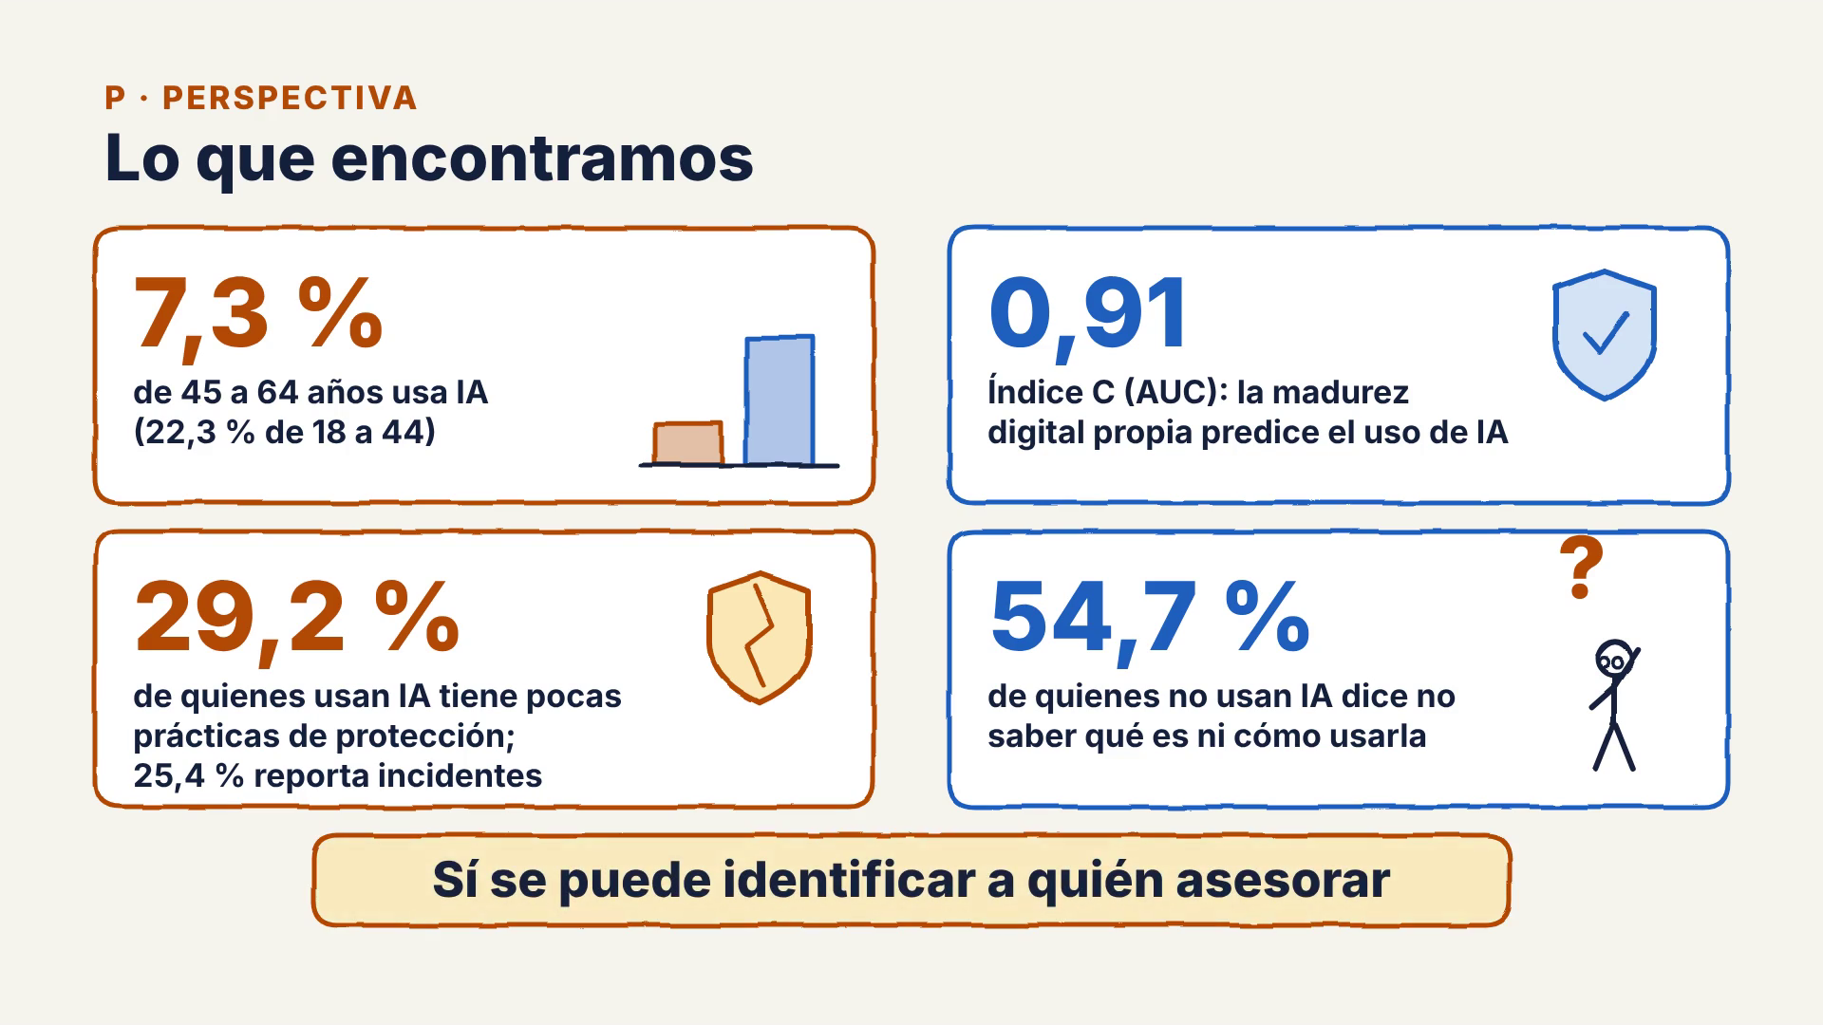
Notes:
[4:20–5:00] Dejar correr: 7,3 % vs 22,3 %. Índice C (AUC) 0,91: la madurez predice el uso. 29,2 % riesgo crítico; 25,4 % incidentes. 54,7 % no usa IA por falta de capacidades. Sí se puede identificar a quién asesorar.

Slide 12

Notes:
[5:00–6:00] ETAPA 1 personas: ≈715.000 usan IA, ≈209.000 con riesgo crítico, ≈2,0 millones sin capacidades (estimado con factor de expansión). ETAPA 2 empresas: ILIA 2026 (estimado) 9,5 % pequeñas, 18 % medianas, 39 % grandes. Cierre: servicio que se puede cobrar. 'Gracias.' Preguntas.

Slide 13
La sociedad de hoy necesita adoptar la Inteligencia Artificial en entornos TIC ciberseguros, con gobernanza de datos y con ayuda de agentes de flujo de procesos (RPA).
Esto se puede lograr con Asesoría Senior.
Análisis
de datos
Inteligencia
Artificial
Ciberseguridad
Gobernanza
de datos
RPA
Asesoría Senior

Slide 14

AUTODIAGNÓSTICO EN VIVO
Respondan desde
su celular o computador
1. Escaneen el código o abran el enlace.
2. Marquen la casilla de consentimiento.
3. Respondan las 10 preguntas.
4. Anoten su clave para verla en pantalla.
Es anónimo: sin nombre, correo ni documento.
Solo se verá su clave, su segmento y su índice de exposición.
Enlace en el chat de Zoom
NOTA POST: Esta solicitud se hizo por el chat de Zoom de la presentación y como ese día presenté de cuarto grupo, ya tenía los resultados de quienes quisieron participar:
¡Hola a Tod@s! Le pido por favor una colaboración, responder las preguntas por este enlace para mi presentación, ¡¡Muchísimas Gracias!! https://b96c3a702f27b2b14d.gradio.live
Las preguntas y los resultados los mostré en vivo durante la presentación y luego los incluí en este Power Point al final, que son las páginas siguientes, ahh, incluidos resultados ficticios por si acaso no funcionaba o no tenía tiempo de hacerlo. Cabe mencionarse que la DEMO es adicional y virtual, los resultados se borran en 72 horas o cuando el cuaderno que la generó se cierre. Fue mi idea hacer la DEMO en vivo y de la IA la elaboración, lo que pretendía era correr el modelo con datos de personas reales sin las 400 preguntas de la encuesta del DANE, para ver si el modelo se puede replicar (con preguntas resumidas y sólo 3 practicas de protección), y muestra que da buenos resultados.
Notes:
[≈0:30] DIAPOSITIVA OPCIONAL, solo si hay tiempo. Mostrar el QR, pegar en el chat de Zoom el enlace actual de la demo (gradio.live) y decir: 'Son 10 preguntas, 2 minutos, anónimo; anoten la clave que les sale.' Luego Alt+Tab a la pestaña 'Pantalla de la presentación' del autodiagnóstico para mostrar el reparto del grupo frente a Antioquia. Si el enlace cambia (se volvió a ejecutar el Paso 6), reemplazar la imagen del QR. NO ejecutar el Paso 8 hasta terminar.

Slide 15
RESPALDO · SI LA DEMO EN VIVO NO FUNCIONA
Así se reparten los adultos con internet de Antioquia
Usa IA con poca protección básica
1,4 %
Usuario protegido
14,8 %
No usa IA: barrera de capacidades
45,8 %
No usa IA: otra razón
38,0 %
Referencia ENTIC Hogares 2024, adultos con internet de Antioquia, ponderado. No son los asistentes.
Poca protección = usa IA y tiene 1 o menos de 3 prácticas básicas (antivirus, claves seguras, copias de respaldo).
Notes:
DIAPOSITIVA OCULTA de respaldo. Usarla solo si la demo en vivo no abre. Decir: 'Esta es la referencia de Antioquia en ENTIC: 45,8 % no usa IA por barrera de capacidades; 14,8 % usa IA y está protegido; muy pocos usan IA con poca protección según esta regla simple. Con la demo en vivo comparamos al grupo con esta referencia.'

Slide 16
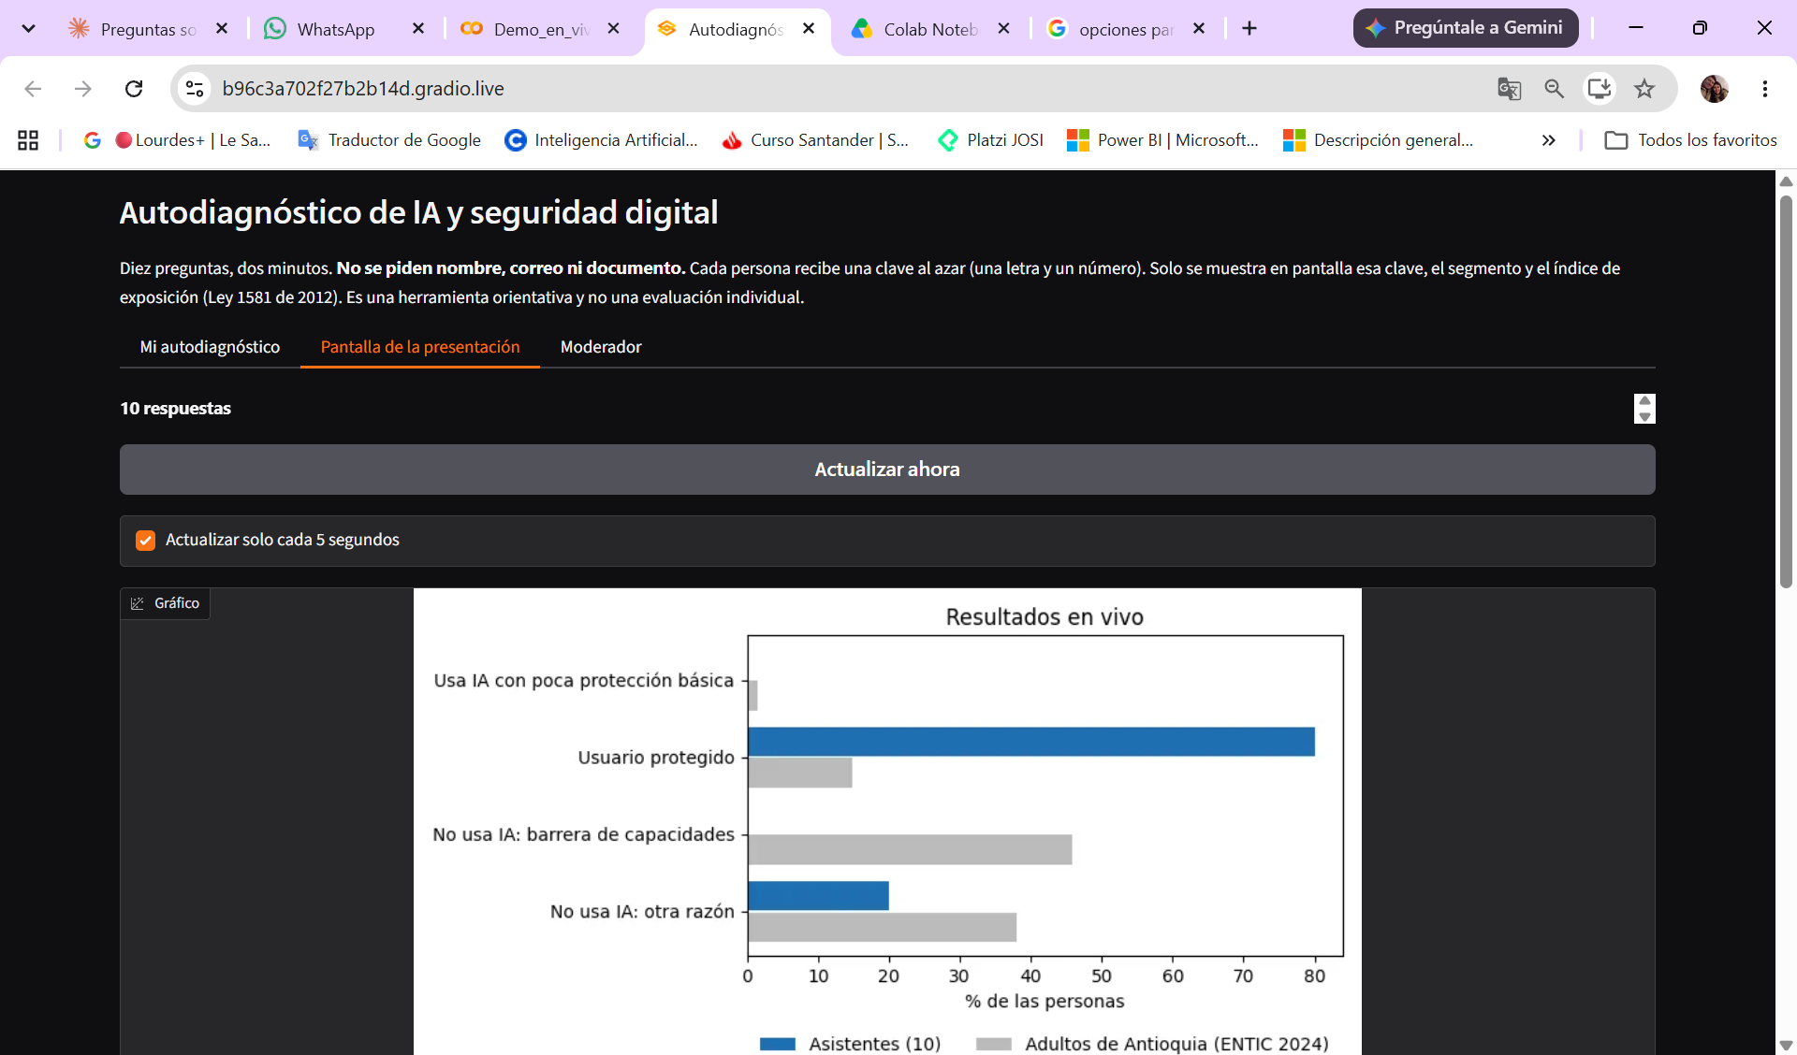
RESULTADO DE LA DEMO EN VIVO-1
Notes:
DIAPOSITIVA OCULTA de respaldo. Usarla solo si la demo en vivo no abre. Decir: 'Esta es la referencia de Antioquia en ENTIC: 45,8 % no usa IA por barrera de capacidades; 14,8 % usa IA y está protegido; muy pocos usan IA con poca protección según esta regla simple. Con la demo en vivo comparamos al grupo con esta referencia.'

Slide 17
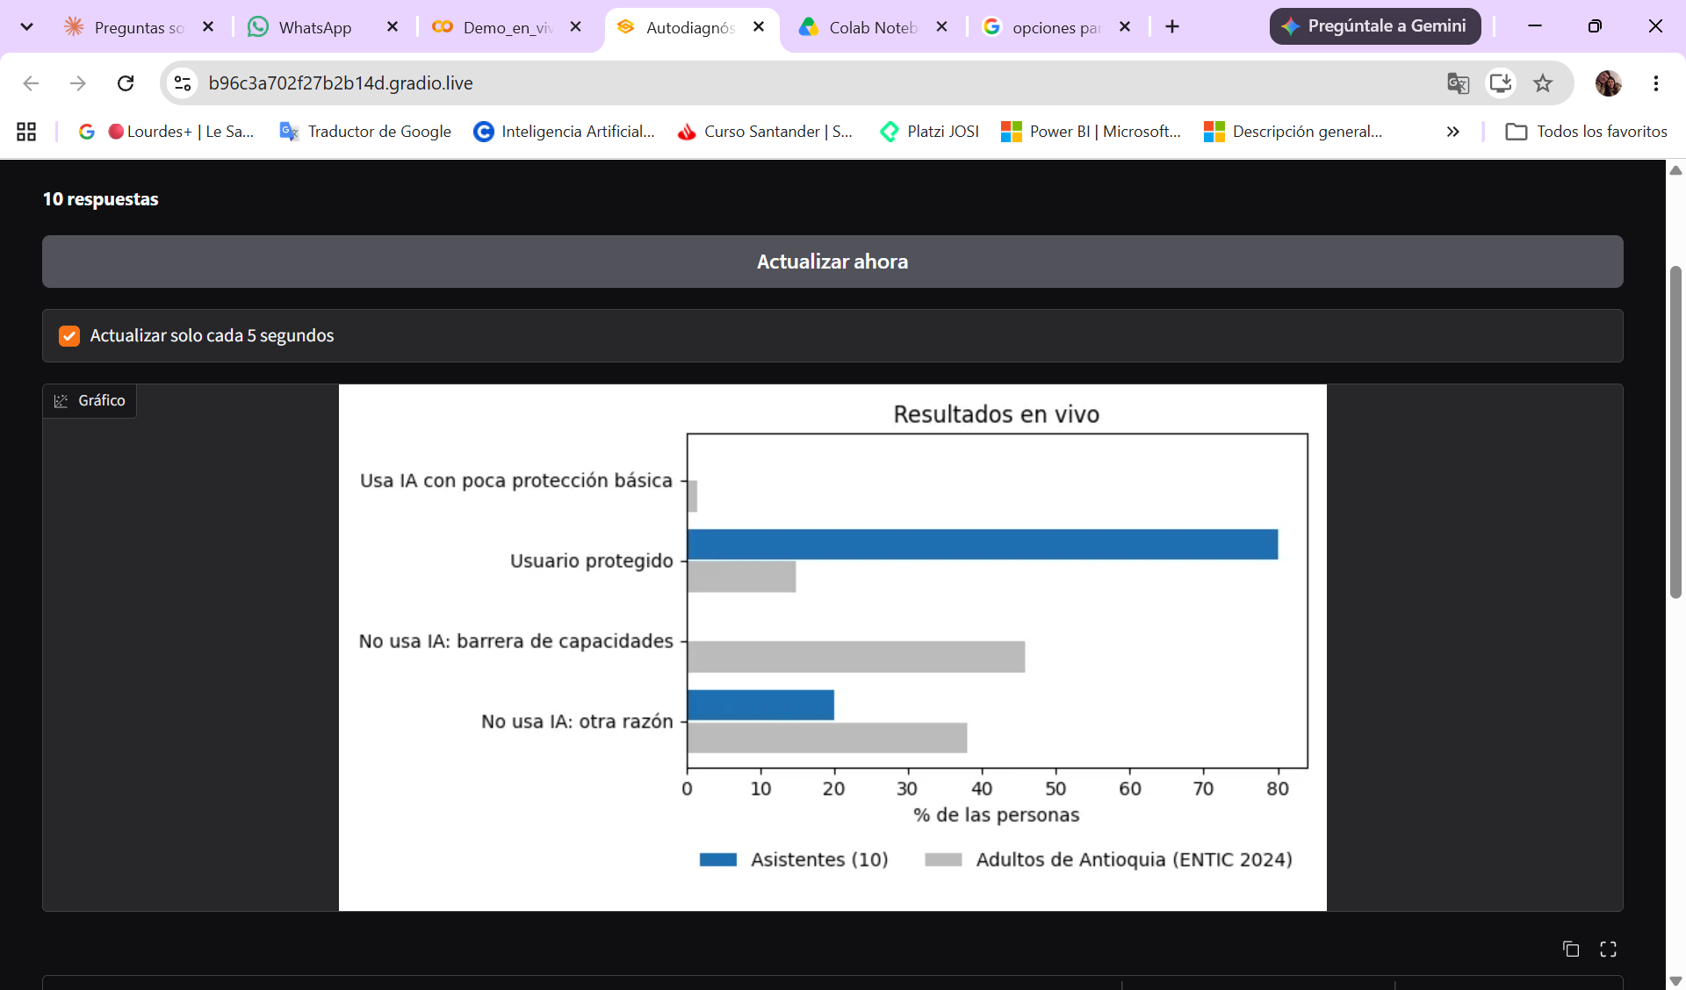
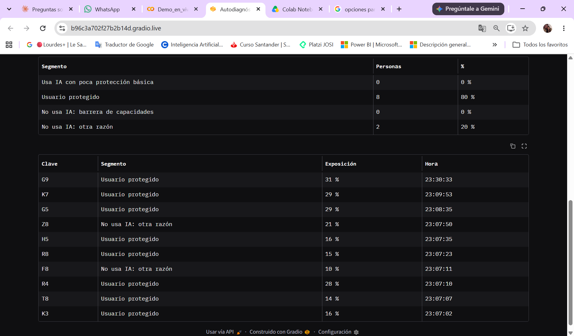
RESULTADO DE LA DEMO EN VIVO-1
Notes:
DIAPOSITIVA OCULTA de respaldo. Usarla solo si la demo en vivo no abre. Decir: 'Esta es la referencia de Antioquia en ENTIC: 45,8 % no usa IA por barrera de capacidades; 14,8 % usa IA y está protegido; muy pocos usan IA con poca protección según esta regla simple. Con la demo en vivo comparamos al grupo con esta referencia.'

Slide 18
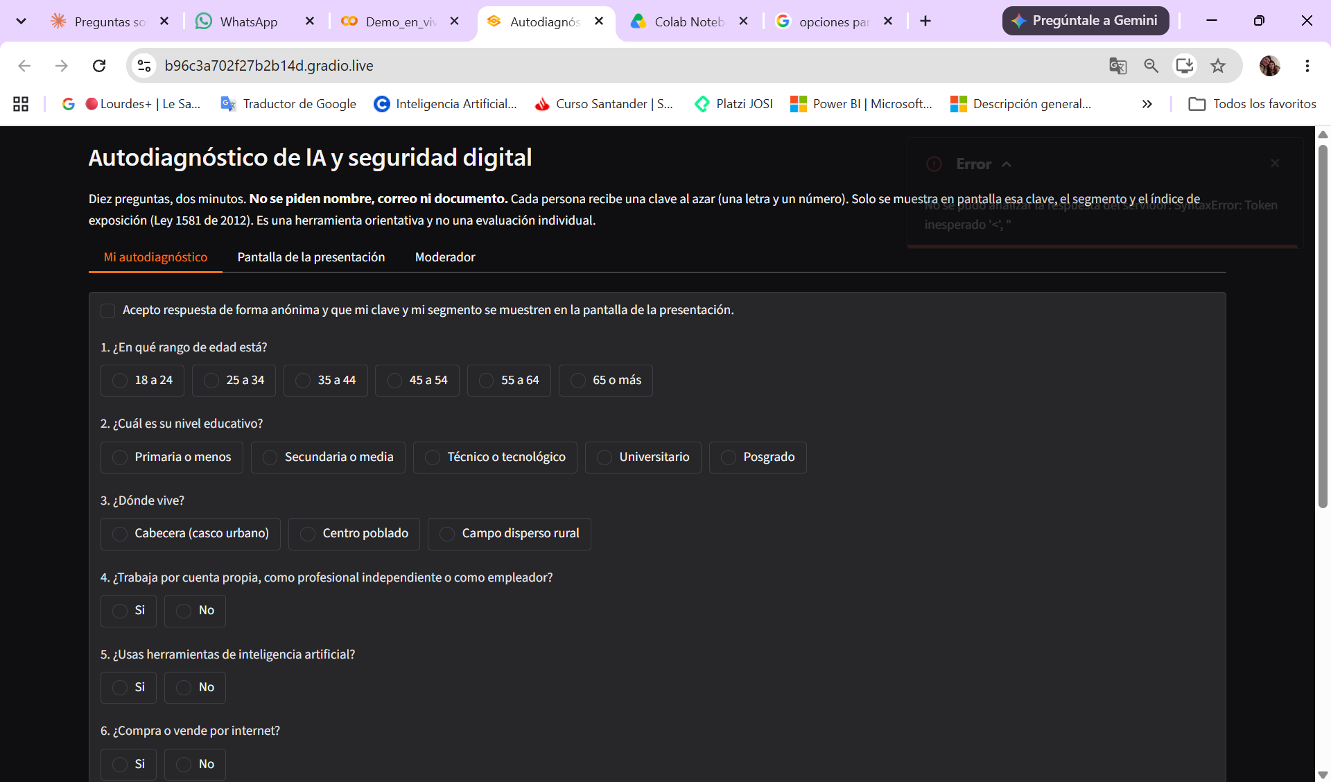
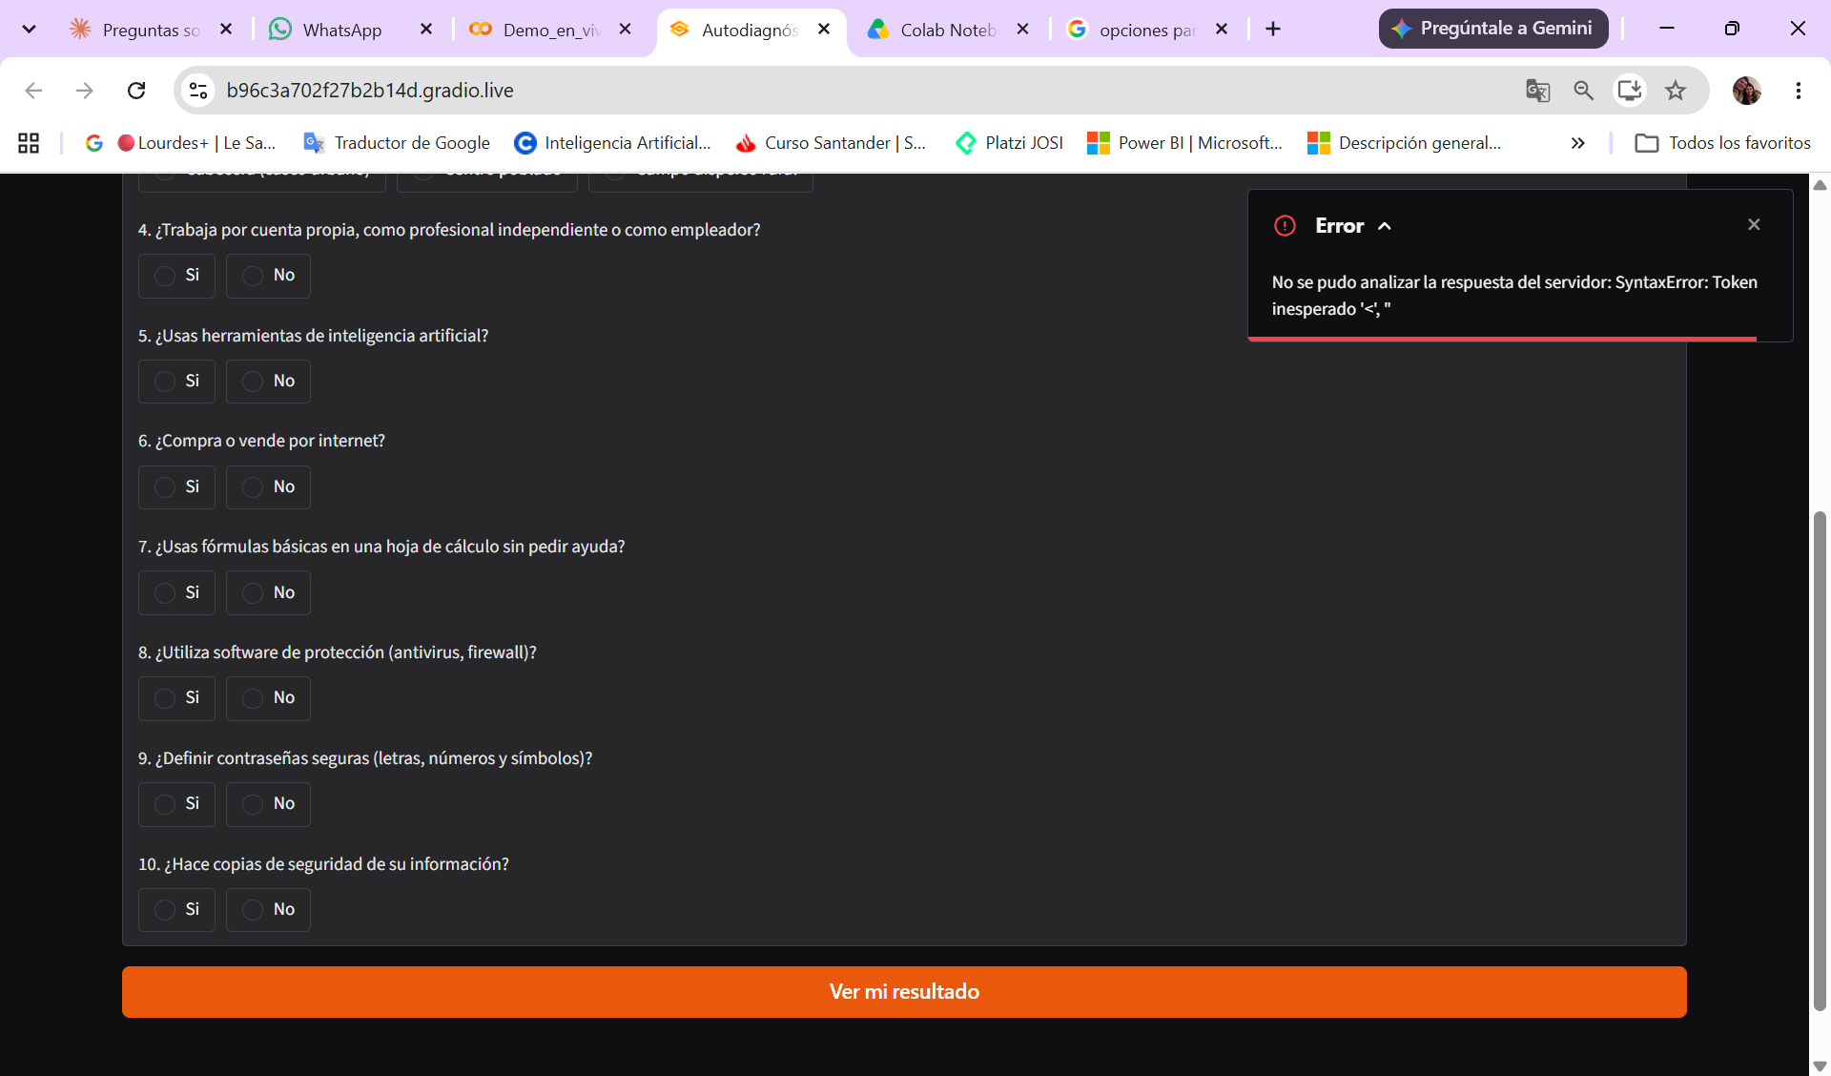
PREGUNTAS DE LA DEMO EN VIVO-3
Notes:
DIAPOSITIVA OCULTA de respaldo. Usarla solo si la demo en vivo no abre. Decir: 'Esta es la referencia de Antioquia en ENTIC: 45,8 % no usa IA por barrera de capacidades; 14,8 % usa IA y está protegido; muy pocos usan IA con poca protección según esta regla simple. Con la demo en vivo comparamos al grupo con esta referencia.'

